Slide 1
Snake Robot
Robotik-Projekt von
Selina Pohl, Mark Bartholdtsen und Erik Rygiel

Slide 2
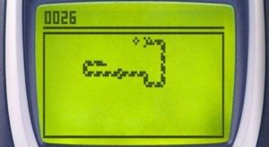
Abb.1: Retro-Snake-Spiel

Slide 3
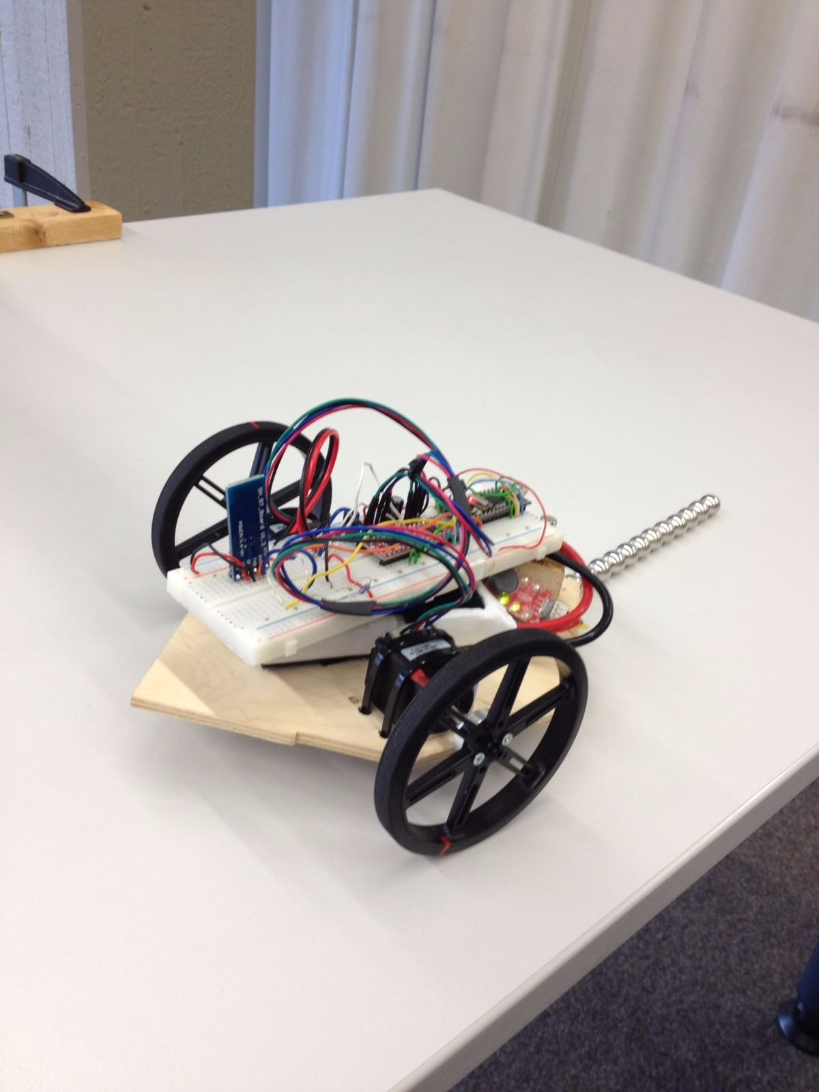
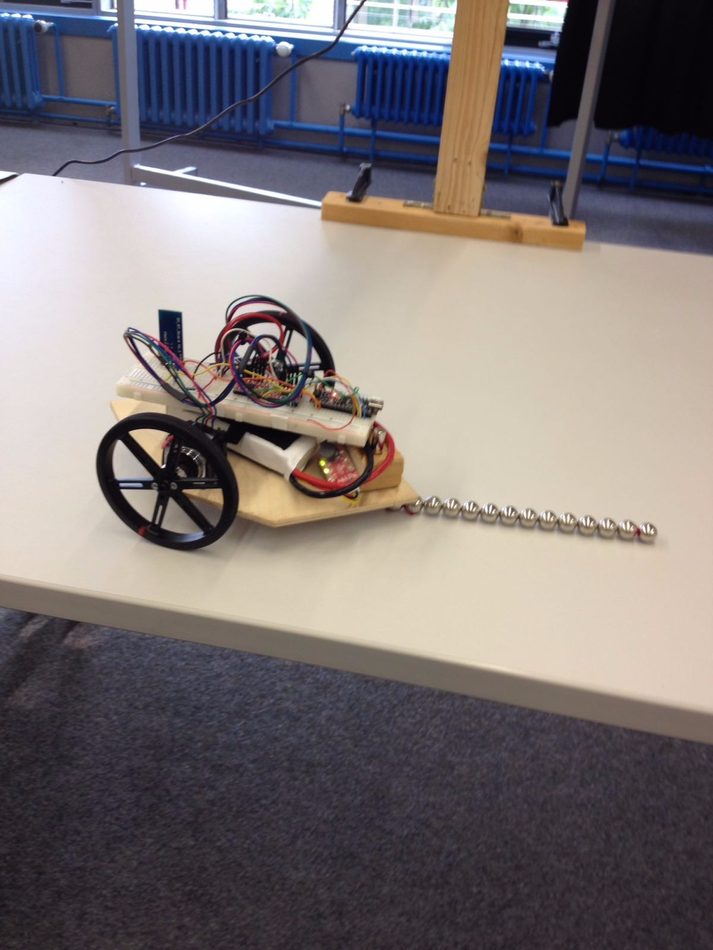
Abb.2: Snake-Robot von schräg vorne
Abb.3: Snake-Robot von der linken Seite

Slide 4
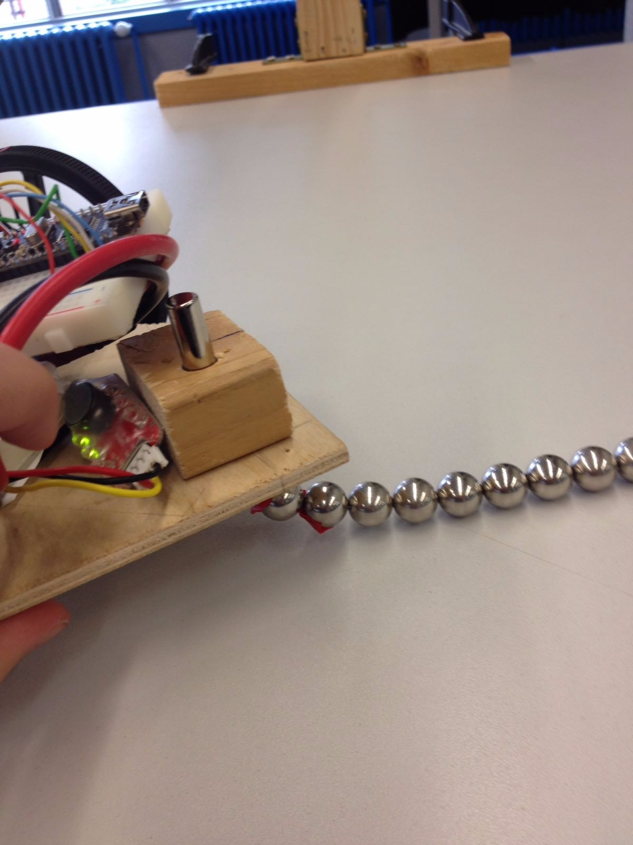
Teilprobleme
  Aufsammel-Mechanismus
  Kugelerkennung
  Datenübertragung
  Schrittmotoren
Abb.4: Unsere Aufsammeltechnik

Slide 5
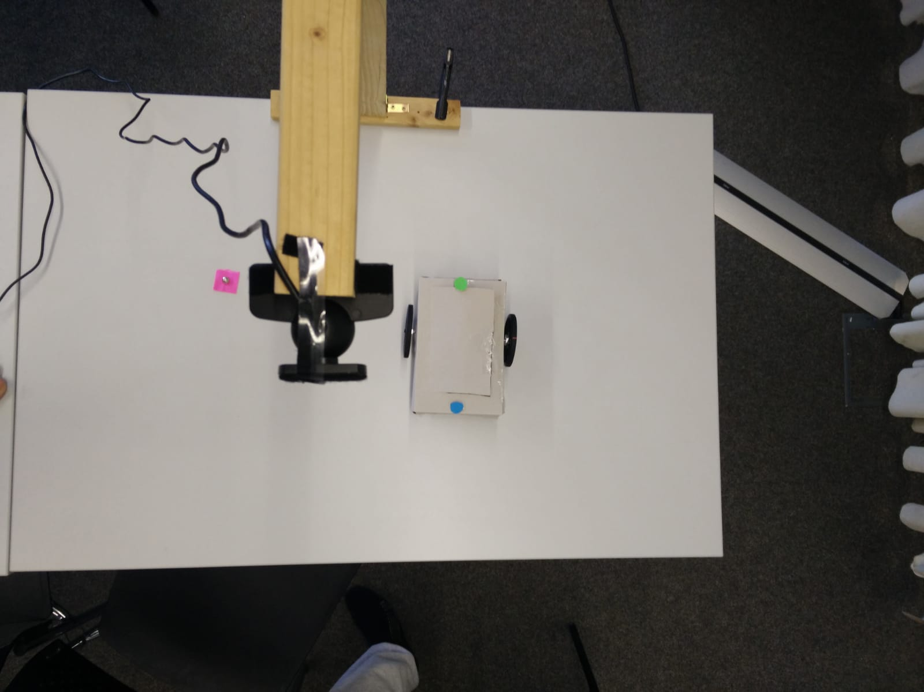
Bildverarbeitung und Routenberechnung
Der Computer kennt:
Kameraauflösung (z.B. 640*480)
Spielfeldgröße (z.B. 1080*720)
Er berechnet bei jedem Aufruf:
Position von Roboter(vorne, hinten)
Position von zu fressender Kugel
Benötigte Drehung, benötigte Distanz

Slide 6
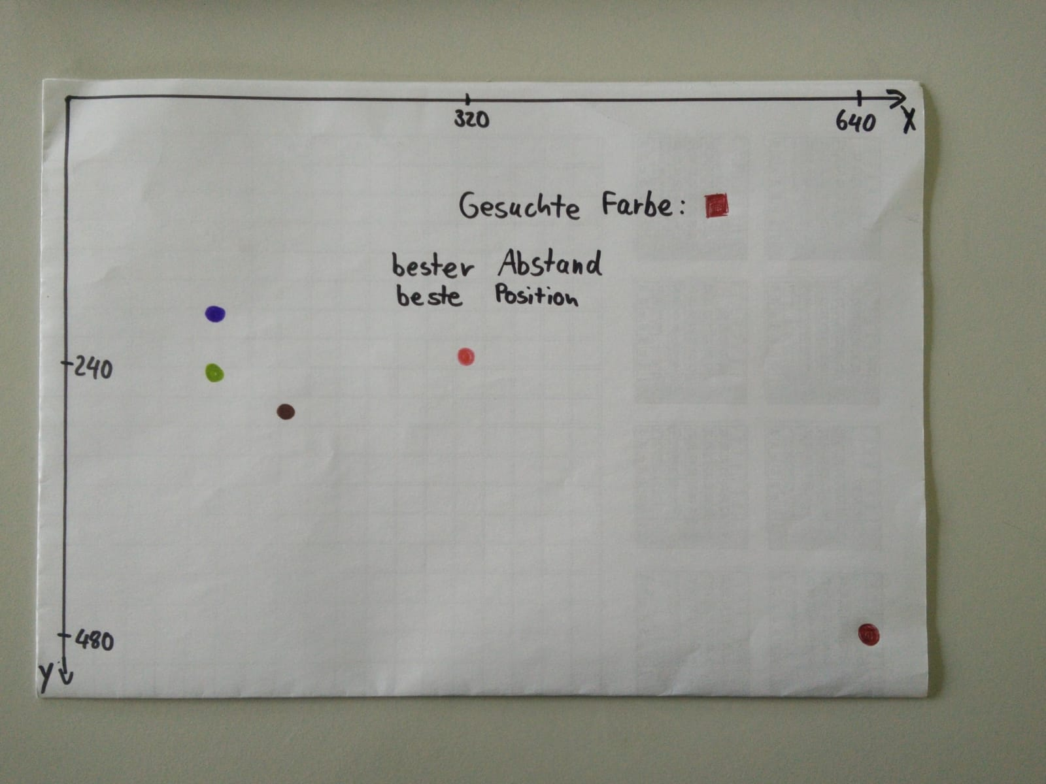
Wie erkennt der Roboter die Kugeln?
Abb.5: Skizze zur Positionserkennung

Slide 7
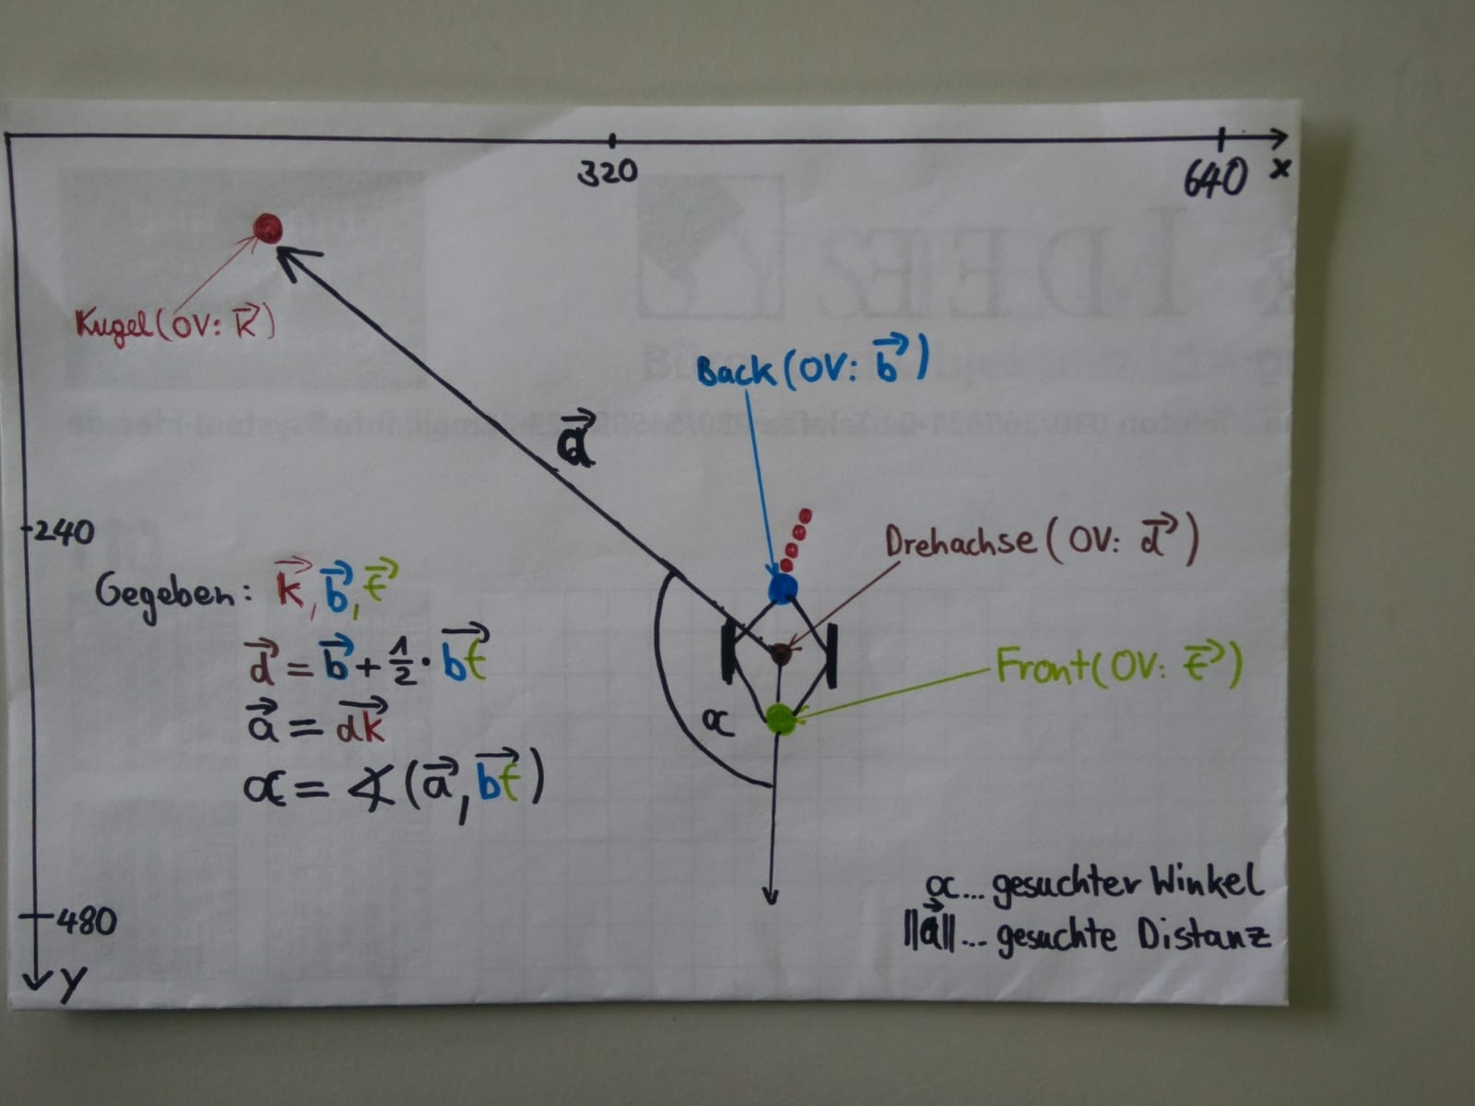
Wie wird die Route berechnet?
Abb.6: Skizze zur Berechnung der Werte

Slide 8
Wie kommt der Roboter zu den Kugeln?
Kommunikation
Arduino sendet String an Processing und wartet auf Daten
Erfolgt über ein Bluetooth-Modul
Werte werden dabei formatiert um Verwechselungen zu vermeiden
Processing empfängt String und nimmt das als Signal, Bilder aus der Kamera zu verarbeiten
Arduino steuert die Motoren in gewünschter Weise an
Arduino ließt die versendeten Werte ein
Processing berechnet Distanz / Winkel zu Kugel und versendet die Werte, wartet auf String vom Arduino

Slide 9
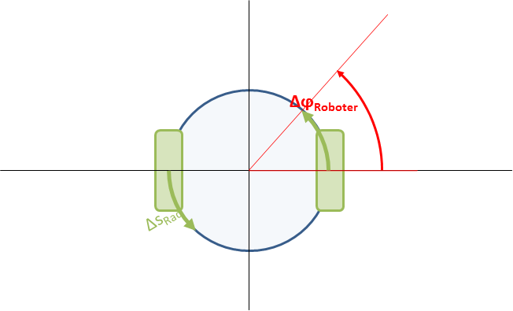
Wie kommt der Roboter zu den Kugeln?
AnsTeuerung der Kugeln
Erhält die zwei Werte “angle” und “distance”
Steuert beide Motoren in einer Schleife an
Die tatsächlichen Werte: Formeln + Messungen
Abb.7: Mathematische Drehung des Roboters

Slide 10
Ergebnis?
Roboter erkennt Kugeln noch nicht zuverlässig genug
Routenplanung und Kommunikation funktionieren wie geplant
Probleme: Processing und Arduino müssen jedesmal neu gestartet werden wenn man den Roboter erneut benutzen will
Weitere Ziele: Ähnlichkeit zum Spiel Snake erhöhen (z.B. Fahrweise);
Piezo-Summer für Musik beim Aufsammeln, Anwendbarkeit in verschiedenen Umgebungen

Slide 11
Probleme bei der Bilderkennung
D = 75
D = 98
(180,150,150)
(240,120,120)
(160,80,80)

Slide 12
Quellenverzeichnis
Abb.1: https://www.pinterest.com.mx/pin/378020962457730499/
Abb.2: Foto von Selina
Abb.3: Foto von Selina
Abb.4: Foto von Selina
Abb.5: Foto von Marks Skizze
Abb.6: Foto von Marks Skizze
Abb.7: https://www.mintgruen.tu-berlin.de/robotikWiki/lib/exe/fetch.php?media=techniken:roboterdrehtsich.png

